Slide 1

Tema 1: Introducción a los Algoritmos de Búsqueda y Optimización
Un acercamiento a los conceptos básicos de ALGABO

Slide 2

¡Mucho gusto!
Notes:
Me presento y les pido que se presenten también

Slide 3

Un espacio de trabajo debe ser:
Flexible
Colaborativo
Adaptado a diferentes estilos de aprendizaje
Notes:
Creamos las reglas o mandamientos de nuestra materia

Slide 4

¿Qué saben de ALGABO?​
¿Qué esperan de la materia?​
¿Qué esperan de ustedes al terminar la materia?​

Slide 5

¿Qué entendemos por:...?
Algoritmo
Búsqueda
Optimización

Slide 6

¿De qué va ALGABO?
Definición de optimización y problemas complejos.
Tipos de algoritmos de búsqueda y optimización.
Programación dinámica: Definición, ventajas y desventajas. Caracterización de los problemas de PD. Aplicaciones de la misma
Heurísticas
Algoritmos como Branch & Bound, y genéticos
Análisis de complejidad y tiempo de ejecución. Evaluación de la eficacia de los algoritmos.

Slide 7
Objetivo
Definir y Caracterizar problema de búsqueda y de optimización.
Explicar conceptos básicos de búsqueda y optimización.
Comparar las acepciones de búsqueda vs optimización
Debatir los conceptos mencionados

Slide 8
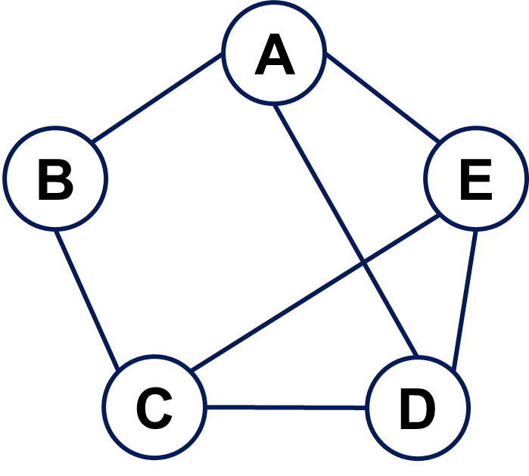
¿Qué sabemos de los grafos?

Slide 9
Grafo
Un grafo G es un par G=(V,A) donde V es un conjunto finito de elementos que se denominan Vértices y A es un conjunto de pares no ordenados <x,y>, donde xϵV y yϵV, denominados Aristas o Arcos.
Cuando se dice que A es un conjunto de pares no ordenados <x,y>, significa que los pares <x,y> y <y,x> se referirán a una misma arista.

Slide 10
Grafo
Recordando:
Vértices Adyacentes
Camino
Camino Mínimo
Ciclo (o Circuito)
Bucle
Grafo Conexo
Ponderació

Slide 11
¿Cómo podemos implementar un grafo?

Slide 12
Matriz de Adyacencia
 | A | B | C | D | E
A | 0 | 1 | 0 | 1 | 1
B | 1 | 0 | 1 | 0 | 0
C | 0 | 1 | 0 | 1 | 1
D | 1 | 0 | 1 | 0 | 1
E | 1 | 0 | 1 | 1 | 0

Slide 13
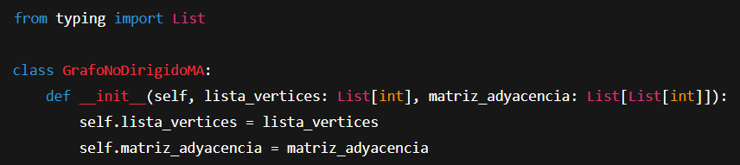
Matriz de Adyacencia

Slide 14
Lista de Adyacencia
A
B
C
D
E
B | D | E
A | C
B | D | E
A | C | E
A | C | D

Slide 15
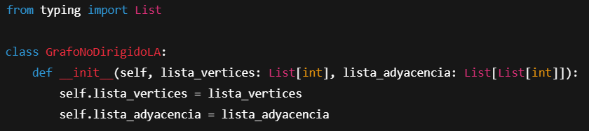
Lista de Adyacencia

Slide 16
Trabajo independiente
Investiga cuál es la diferencia de implementación de los grafos con matriz de adyacencia y lista de adyacencia
¿Por qué los constructores son aparentemente iguales?
Pueden apoyarse en la bibliografía disponible The algorithm design manual (Skiena, S.S.) o en recursos electrónicos a su disposición.

Slide 17
¿Qué es un Algoritmo de Búsqueda?
Un algoritmo de búsqueda es un conjunto de instrucciones paso a paso diseñadas para encontrar un elemento específico dentro de un conjunto de datos o para encontrar la solución a un problema explorando un espacio de posibilidades. Estos algoritmos son fundamentales en diversas áreas como bases de datos, motores de búsqueda, inteligencia artificial, etcétera.
Con ellos resolvemos los problemas de búsqueda, los cuáles presentan elementos distintivos:
espacio de estados, nodo, acciones, transición, costo, solución.

Slide 18
Conceptos
Espacio de Estados: Es el conjunto de todas las posibles configuraciones o situaciones que puede tomar el problema en cada etapa o paso.
Los estados pueden ser válidos o no válidos.
Nodo: Es una representación de una configuración específica o estado dentro del espacio de estados. En algoritmos de búsqueda, cada nodo puede tener conexiones con otros nodos, o no.

Slide 19
Conceptos
Acciones (operadores): Movimientos o decisiones aplicables en un estado que generan nuevos estados; tienen precondiciones, efectos y, a veces, costo.
Transición: el paso de un estado a otro al aplicar una acción. Formalmente: T(s,a) → s′ Puede asociarse a un costo.
Notes:
En simple: T(s,a)→s′ significa “si estás en la situación sss y haces la acción a, terminás en la nueva situación s′”.
Me pueden poner un ejemplo de transición??
Laberinto en grilla: s=(3,4) a= “mover derecha” ⇒ s′=(3,5)

Slide 20
Conceptos
Costo: medida numérica del “precio” de ejecutar una acción o un camino (tiempo, distancia, energía…). El costo de un camino es la suma de los costos de sus transiciones.
Solución: secuencia de acciones (o de estados) que lleva del estado inicial a un estado objetivo cumpliendo las restricciones; la solución óptima es la de menor costo.
Notes:
¿Qué es el costo, si estamos hablando de un grafo?

Slide 21
Formulá tu problema
Elegí un roblema cotidiano (repartos, horarios, laberinto) y completá la ficha:
Estado inicial
Objetivo
Acciones
Costo
Estado Inicial | Objetivo | Acciones | Costo
Notes:
Imagina un pequeño laberinto o una cuadrícula de 3x3 casillas. El objetivo es moverte desde la casilla superior izquierda (inicio) hasta la casilla inferior derecha (objetivo), pudiendo desplazarte únicamente hacia arriba, abajo, izquierda o derecha (sin movimientos diagonales). Algunas casillas podrían tener obstáculos que no puedes atravesar.

Slide 22

Informada VS No Informada

Slide 23
Búsqueda No Informada
Características:
No utiliza conocimiento específico del problema para guiar la búsqueda.
Explora el espacio de búsqueda de manera sistemática, sin priorizar ciertas rutas sobre otras.
Puede ser menos eficiente, especialmente en espacios de búsqueda grandes, ya que puede explorar caminos no prometedores.
Ejemplos: Búsqueda en amplitud (BFS), búsqueda en profundidad (DFS).

Slide 24

Búsqueda No Informada
Ventajas:
Desventajas:
Fáciles de implementar.
Pueden garantizar la completitud y optimalidad en ciertos casos (como BFS en un grafo con costos uniformes).
Pueden ser ineficientes en espacios de búsquedagrandes.
No aprovechan el conocimiento del problema para acelerar labúsqueda.

Slide 25
Búsqueda Informada
Características:
Utiliza información adicional, como heurísticas, para guiar la búsqueda hacia soluciones prometedoras.
Prioriza la exploración de nodos que se consideran más cercanos al objetivo.
Generalmente más eficiente que la búsqueda no informada, especialmente en espacios de búsqueda grandes.
Ejemplos: Búsqueda A*, búsqueda codiciosa del mejor primero.

Slide 26
Búsqueda Informada
Ventajas:
Desventajas:
Mayor eficiencia en la búsqueda.
Puede encontrar soluciones óptimas o casi óptimas más rápidamente.
Requiere la definición de heurísticas, lo que puede ser complejo en algunos problemas.
La elección de la heurística puede afectar la eficiencia del algoritmo.

Slide 27

Carrera BFS vs DFS

Slide 28
Carrera BFS vs DFS
A | B | C | D | E
F | G | H | I | FIN
INICIO | L | M | N | Ñ
O | P | Q | R | S
J
K
Notes:
Cuenta cuántos nodos expandidos hay y que profundidad se encuentra si ejecutamos en el mismo ejercicio BFS vs DFS

Slide 29

Recapitulamos
Notes:
Resumen y pni

Slide 30

Búsqueda Informada
Idea:
"Usar conocimiento del objetivo para guiar la exploración."
Búsqueda informada = búsqueda con pistas
Notes:
A través de heurísticas
Si h es “buena” → menos nodos, misma solución óptima.

Slide 31
¿Qué es una heurística h(n)?
Función rápida que estima el costo restante hasta la meta.
No necesita ser exacta, pero sí barata de calcular.
Heurística admisible: no sobreestima costo real.
Heurística consistente: cumple desigualdad triangular

Slide 32

Desde el aspecto matemático...
Heurística admisible:
∀n→h(n)≤C(n)
Heurística consistente:
h(n) ≤ c(n,n′) + h(n′)
Notes:
Heurística Admisible: Una heurística es admisible si nunca sobreestima el costo real mínimo requerido para llegar desde cualquier nodo hasta el objetivo.
Heurística Consistente: También llamada monotónica, es una heurística que satisface la desigualdad triangular, es decir, el costo estimado de llegar desde un nodo n al objetivo es menor o igual que el costo real desde n a un nodo vecino n', más la heurística estimada desde n' hasta el objetivo.

Slide 33
Ejemplos por dominio
Grillas 4-dir: Manhattan ∣dx∣+∣dy∣
Mapas: distancia en línea recta (Euclídea)
8-puzzle: fichas mal colocadas, suma de distancias Manhattan
Notes:
Notas: “Pensá en un GPS: h es como la distancia ‘al vuelo de pájaro’.”

Slide 34

Tips para diseñar buenas heurísticas
Relajación del problema: quita restricciones para obtener una h admisible.
Dominancia: si h2(n)≥h1(n) y ambas son admisibles, usa h2(n) (expande menos).

Slide 35
Tips para diseñar buenas heurísticas
Combinación: h(n)=max⁡{h1,h2} mantiene admisibilidad.
Barata y estable: mejor una h simple pero rápida que una costosa.

Slide 36
Diseñá tu heurística
En un grid con obstáculos dis:
Calculen hManhattan y hEuclídea para 5 celdas,
Predigan cuál guía mejor,
++ Propongan o ideen una heurística diferente a estas dos para este problema.

Slide 37
Diseñá tu heurística
A | B | C | D | E
F | G | H | I | FIN
INICIO | L | M | N | Ñ
O | P | Q | R | S
J
K

Slide 38
Y... ¿qué hacemos con esto?
Problemas de búsqueda en grafos
Camino mínimo Encontrar la ruta más corta entre dos nodos (p. ej., Dijkstra, Bellman–Ford, A*).
Árbol de recubrimiento mínimo (MST) Conectar todos los nodos de un grafo con el costo total mínimo (p. ej., Prim, Kruskal). Ejemplo: diseño de redes eléctricas o de comunicación.

Slide 39
Problemas de optimización combinatoria
Problema del viajante (TSP) Encontrar la ruta más corta que visita todos los nodos exactamente una vez y regresa al origen. Ejemplo: planificación de entregas.
Problema de la mochila (Knapsack) Seleccionar elementos con valor y peso para maximizar el valor sin superar un límite de peso. Ejemplo: asignación de recursos limitados.

Slide 40

¿Qué vimos en el día de hoy?

Slide 41
Tema 1: Introducción a los Algoritmos de Búsqueda y Optimización
Un acercamiento a los conceptos básicos de ALGABO

